Slide 1



Niveau
Niveau
Niveau
Mathématiques
Niveau
2AC
Semestre 1 - Période 1
Leçon 2
Polynômes
Tâche 3
Réduire un polynôme en
regroupant les termes semblables

Slide 2









Banque des icones utilisées dans les slides
Slide réservé à l’enseignant
Consignes et explications données aux élèves (à dire à haute voix)
L’élève prête l’attention à l’enseignant
L’élève lève la main avant de répondre
L’élève utilise l’ardoise pour répondre
L’élève recopie la correction sur le livret
Pratique autonome
Pratique guidée en binôme

Slide 3

Repérage dans la semaine
Séance 1
Réduire un polynôme en regroupant les termes semblables
Séance 2
Effectuer l’addition de deux polynômes
Séance 3
Effectuer la soustraction de deux polynômes
Séance 4
Effectuer la multiplication de deux monômes
Séance 5
Effectuer la multiplication d’un binôme par un monôme

Slide 4

Structure de la séance
1
Ouverture de la séance
10 min
2
Modelage
10 min
3
Pratique guidée collective
10 min
4
Pratique guidée en binôme
10 min
5
Pratique autonome
12 min
6
Clôture
3 min

Slide 5





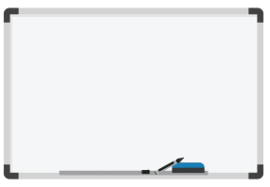
Matériel nécessaire
Livret de l’élève
Autre matériel

Slide 6


Une banque des bons et mauvais comportements
Bons comportements
Mauvais comportements
J’oublie
mon ardoise

Slide 7

Contrôler les cahiers
et corriger l'exercice maison
6 min

Slide 8
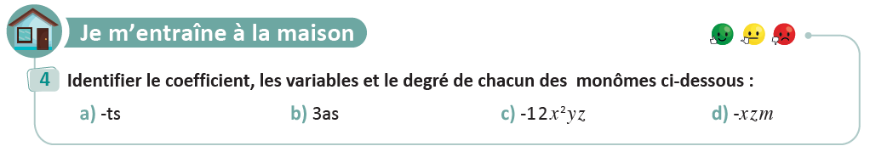
On commence par la correction de l’exercice maison de la séance précédente.
L’enseignant contrôle un échantillon d’élèves avant de passer à la correction au tableau
Page 13

Slide 9

Activité rituelle
3 min

Slide 10

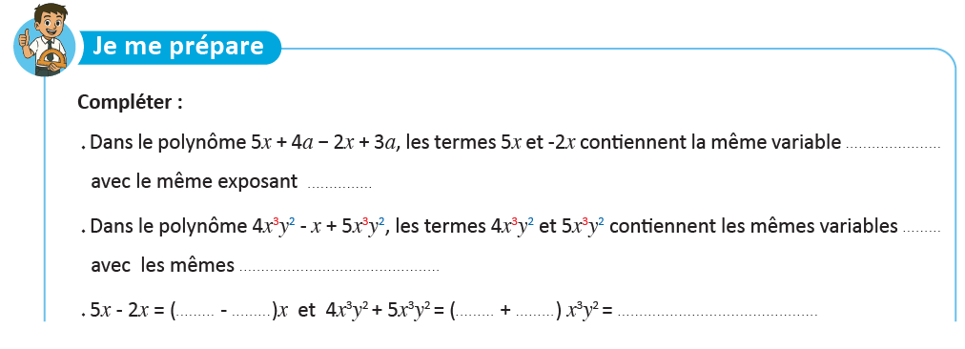
Complétez
O
L’enseignant donne 30s aux élèves pour réfléchir, puis invite deux ou trois d'entre eux à répondre.

Slide 11









Voici la réponse :
O
L’enseignant affiche et explique les réponses.

Slide 12

Déclaration de l’objectif
de la séance
1 à 2 min

Slide 13
Exprimez votre avis?
O
L’enseignant donne 30s aux élèves pour réfléchir, puis invite deux ou trois d'entre eux à répondre.
Quels sont les monômes qui sont deux à deux semblables ou de même type?
A. 4x²y
B. −x²y
C. 2xy²
D. 5xy
E. 3xy²
F. 2xy

Slide 14
A la fin de cette séance, vous serez capables de :
O
L’enseignant déclare l’objectif.
Réduire un polynôme en regroupant les termes semblables

Slide 15

A la fin de cette séance, vous serez capables de réduire un polynôme en regroupant les termes semblables
O
Comment réduire le polynôme:
?

Slide 16



Tâche principale
15 min

Slide 17
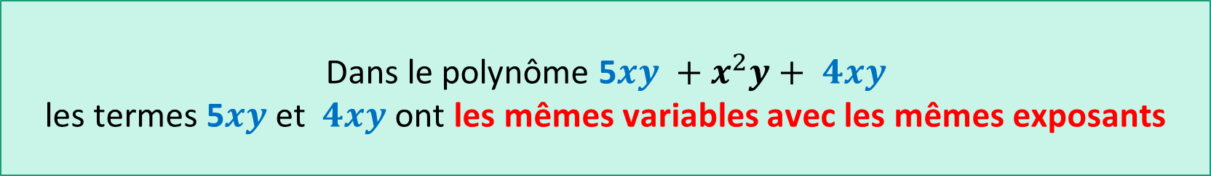
Voici la signification de termes semblables d’un polynôme.
M
L’enseignant incite les élèves à suivre.

Slide 18

Termes semblables d’un polynôme.
M
L’enseignant incite les élèves à suivre.
Termes semblables
Les termes semblables d’un polynôme ont les mêmes variables avec les mêmes exposants

Slide 19









J’étudie l’exemple:
M
L’enseignant explique.
Réduire le polynôme
1
Je regroupe les termes semblables
2
J’applique la règle de distributivité
2
Je donne le résultat final

Slide 20

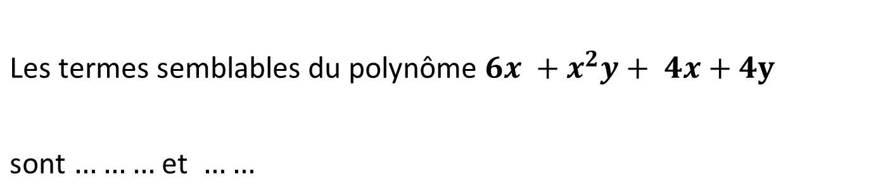
Complétez.
VdC
L'enseignant choisit au hasard deux élèves pour justifier oralement leurs réponses.

Slide 21


VdC
L'enseignant justifie chaque réponse.

Slide 22
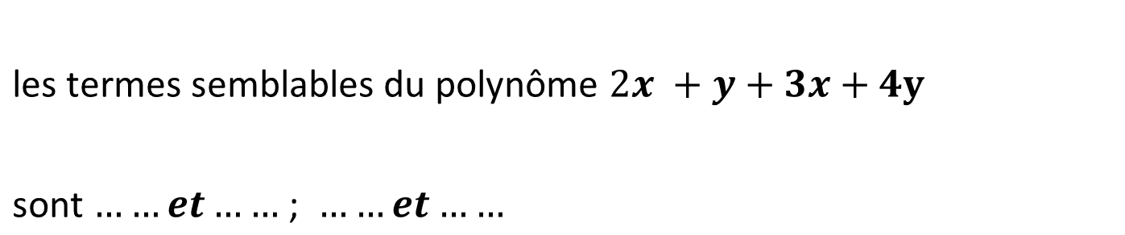
Complétez
VdC
L'enseignant choisit au hasard deux élèves pour justifier oralement leurs réponses.

Slide 23


VdC
L'enseignant justifie chaque réponse.

Slide 24
Complétez en regroupant les termes semblables
VdC
L'enseignant choisit au hasard deux élèves pour justifier oralement leurs réponses.

Slide 25


VdC
L'enseignant justifie.

Slide 26
Complétez en regroupant les termes semblables
VdC
L'enseignant choisit au hasard deux élèves pour justifier oralement leurs réponses.

Slide 27






VdC
L'enseignant justifie.

Slide 28
Pratique en binôme
10 min

Slide 29

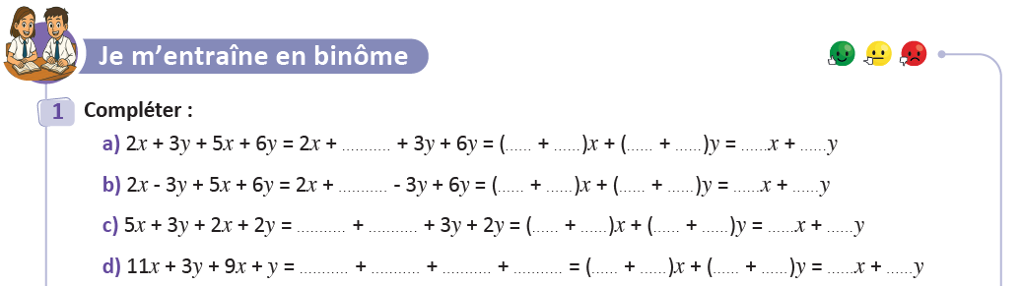
Travaillez individuellement puis discutez en binômes vos réponses.
L'enseignant accorde 2 min au travail individuel puis une minute de discussion. Il circule pour contrôler et donner des indications en cas de besoin.
Page 17

Slide 30































Prenez la correction sur vos livrets.
L’enseignant explique la réponse et donne 30s aux élèves pour recopier la correction sur les livrets.

Slide 31
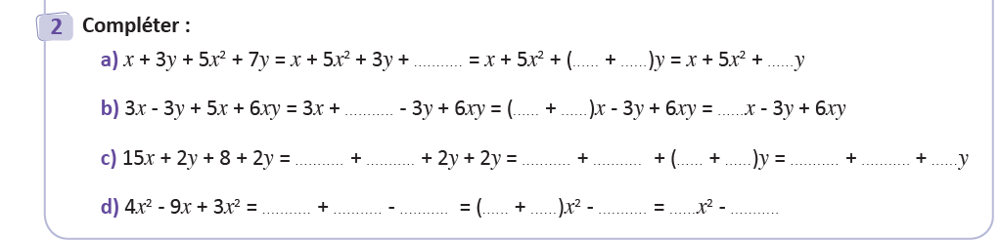
Travaillez individuellement puis discutez en binômes vos réponses.
L'enseignant accorde 2 min au travail individuel puis une minute de discussion. Il circule pour contrôler et donner des indications en cas de blocage.
Page 17

Slide 32

























Prenez la correction sur vos livrets.
L’enseignant explique la réponse et donne 30s aux élèves pour recopier la correction sur les livrets.

Slide 33
Pratique autonome :
Travail individuel et défi
20 min

Slide 34
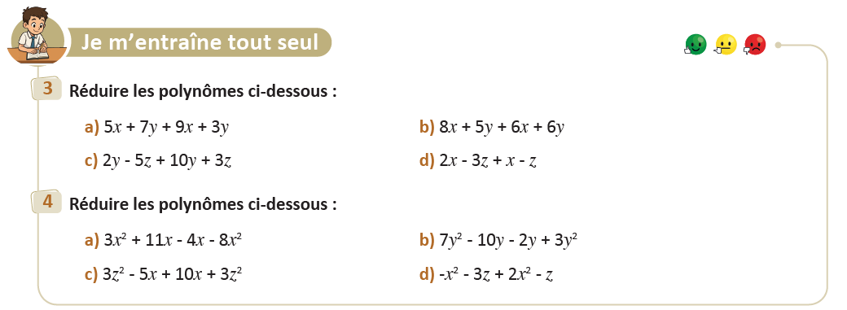
Prenez vos livrets et vos crayons, puis répondez individuellement aux exercices. Vous avez 10 min.
PA
L’enseignant vérifie les productions des élèves, donne une aide individuelle en cas de difficulté et oriente les élèves ayant terminé vers le défi.
Page 17

Slide 35

Le temps est terminé. Voyons ensemble la solution des exercices.
PA
L’enseignant accorde 5 min pour donner l’occasion aux élèves de présenter leurs productions et corrige au tableau.
Temps Écoulé

Slide 36

Clôture
3 min

Slide 37
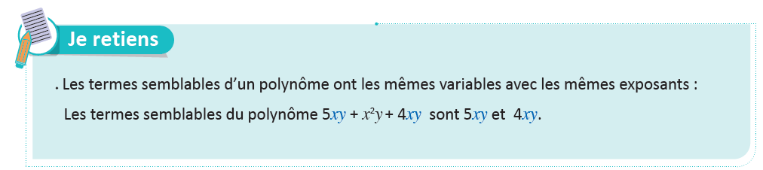
Dans cette séance nous avons appris :
C
L’enseignant invite les élèves à rappeler ce qu’ils ont appris, puis présente une synthèse de la séance.

Slide 38
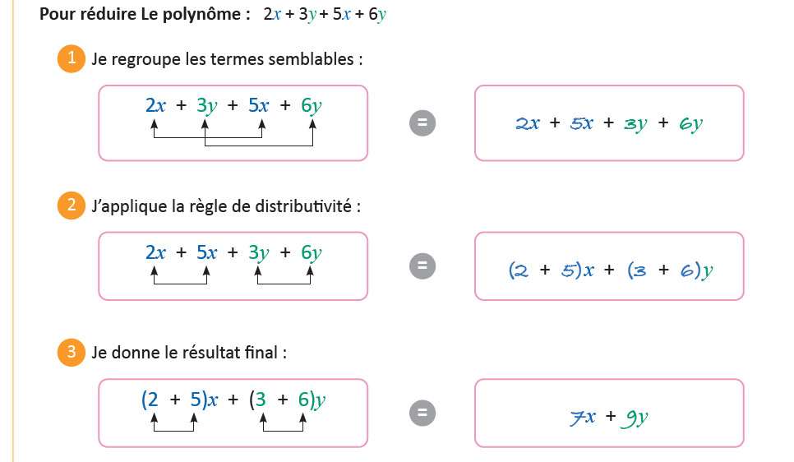
Dans cette séance nous avons appris :
C
L’enseignant invite les élèves à rappeler ce qu’ils ont appris, puis présente une synthèse de la séance.

Slide 39
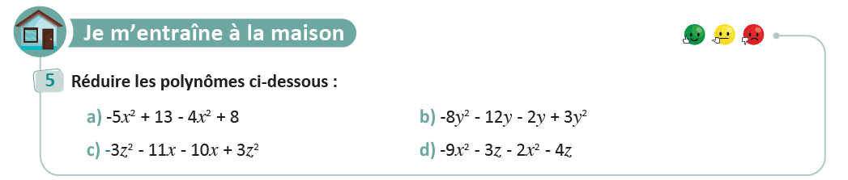
Exercice à préparer à la maison pour la prochaine séance
C
L’enseignant incite les élèves à faire l’exercice à la maison, puis clôt la séance..

Slide 40
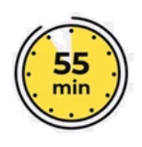
Fin de la séance

